Slide 1
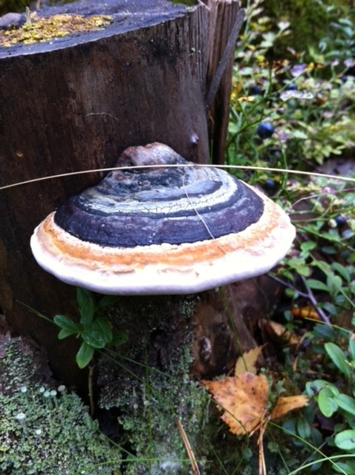
Yksilöllisyyden huomioiminen perusopetuksen liikunnan opetuksessa, oppimisessa ja arvioinnissa 25.4.2022
Mari Kääpä
KM, LitM, väitöskirjatutkija

Slide 2
YKSILÖLLISYYDEN HUOMIOIMINEN PERUSOPETUKSEN LIIKUNNAN
OPETUKSESSA
OPPIMISESSA
ARVIOINNISSA

Slide 3
Yhdenvertaisuuslaki
Perusopetuslaki
Opetus-suunnitelma
YKSILÖLLISYYDEN HUOMIOIMINEN PERUSOPETUKSEN LIIKUNNAN
OPETUKSESSA
OPPIMISESSA
ARVIOINNISSA

Slide 4
Säädösperusta perusopetuksessa:
Yhdenvertaisuuslaki (2014/1325)
6§ Yhdenvertaisuuden edistäminen
8 § Syrjinnän kielto
Ketään ei saa syrjiä iän, alkuperän, kansalaisuuden, kielen, uskonnon, vakaumuksen, mielipiteen, poliittisen toiminnan, ammattiyhdistystoiminnan, perhesuhteiden, terveydentilan, vammaisuuden, seksuaalisen suuntautumisen tai muun henkilöön liittyvän syyn perusteella. Syrjintä on kielletty riippumatta siitä, perustuuko se henkilöä itseään vai jotakuta toista koskevaan tosiseikkaan tai oletukseen. Välittömän ja välillisen syrjinnän lisäksi tässä laissa tarkoitettua syrjintää on häirintä, kohtuullisten mukautusten epääminen sekä ohje tai käsky syrjiä.
9 §: Positiivinen erityiskohtelu: Sellainen oikeasuhtainen erilainen kohtelu, jonka tarkoituksena on tosiasiallisen yhdenvertaisuuden edistäminen taikka syrjinnästä johtuvien haittojen ehkäiseminen tai poistaminen, ei ole syrjintää.

Slide 5
Säädösperusta perusopetuksessa:
Perusopetuslaki 2010
6§ Lähikouluperiaate
16§ ja 17§ Oikeus oppimisen ja koulunkäynnin tukeen
• Yleinen
• Tehostettu
• Erityinen
18§ ”Oppilaan opiskelu voidaan järjestää osittain toisin kuin tässä laissa ja sen nojalla säädetään ja määrätään, jos:
oppilaalla katsotaan joltakin osin ennestään olevan perusopetuksen oppimäärää vastaavat tiedot ja taidot;
perusopetuksen oppimäärän suorittaminen olisi oppilaalle olosuhteet ja aikaisemmat opinnot huomioon ottaen joltakin osin kohtuutonta; tai
se on perusteltua oppilaan terveydentilaan liittyvistä syistä.”

Slide 6
Osallisuus ja yhteenkuuluvuus lisäävät oppilaan sitoutumista liikunnanopetukseen (Shen ym. 2012)
Osallisuus = Oppilas pystyy konkreettisesti osallistumaan liikuntaan omista lähtökohdistaan ja pystyy vaikuttamaan itseään koskeviin asioihin → autonomian kokemus (Chen & Chen 2012).
Opetuksen ja tuen järjestämisen lähtökohtana ovat sekä opetusryhmän että kunkin oppilaan vahvuudet ja oppimis- ja kehitystarpeet. Oppimisen ja koulunkäynnin tukeminen merkitsee yhteisöllisiä ja oppimisympäristöön liittyviä ratkaisuja sekä oppilaiden yksilöllisiin tarpeisiin vastaamista (Perusopetuksen opetussuunnitelman perusteet 2014).

Slide 7
Liikunnassa oppilaat kasvavat liikkumaan ja liikunnan avulla (OPS 2014).
Liikunnan opetuksen tehtävänä on vaikuttaa oppilaiden hyvinvointiin tukemalla fyysistä, psyykkistä ja sosiaalista toimintakykyä sekä myönteistä suhtautumista omaan kehoon (POPS 2014).
Oppilaan hyvinvointi
Fyysinen toimintakyky
Psyykkinen toimintakyky
Myönteinen kehonkuva
Sosiaalinen toimintakyky

Slide 8
Liikunta tarjoaa mahdollisuuksia iloon, keholliseen ilmaisuun, osallisuuteen, sosiaalisuuteen, rentoutumiseen, leikinomaiseen kisailuun ja ponnisteluun, sekä toisten auttamiseen. Liikunnassa oppilas saa valmiuksia terveytensä edistämiseen. (POPS 2014)

Slide 9
Yhdenvertaisuuslaki
Perusopetuslaki
Opetus-suunnitelma
YKSILÖLLISYYDEN HUOMIOIMINEN PERUSOPETUKSEN LIIKUNNAN
OPETUKSESSA
OPPIMISESSA
ARVIOINNISSA

Slide 10
YKSILÖLLISYYDEN HUOMIOIMINEN PERUSOPETUKSEN LIIKUNNAN
OPETUKSESSA
opetusviestintä
oppimisympäristö (tila ja aika)
opetusvälineistö
opetusryhmä
Oppilaantuntemus
Onnistumisen kokemukset,
koettu pätevyys, oman kehon hyväksyminen, oppiminen
pedagogiset ratkaisut
Kokonaisvaltaisuus: fyysinen, psyykkinen ja sosiaalinen hyvinvointi
ilmapiiri → turvallisuus, osallisuus
opetettaviin tavoitteisiin ja sisältöihin sopiva opetustyyli
(opettaja-/oppilasjohtoinen)
TAVOITTEET (OPS):
Taitojen oppiminen (T2-T6) Työskentely (T1, T7-T10)
Tiedot ja kokemukset (T11-T13)
liikkuminen elämäntavaksi

Slide 11
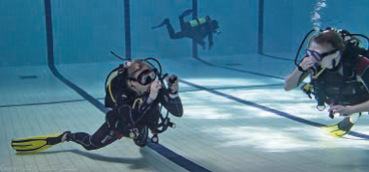
YKSILÖLLISYYDEN HUOMIOIMINEN PERUSOPETUKSEN LIIKUNNAN
OPPIMISESSA
OPPIMINEN on tietojen, taitojen tai tapojen omaksumista joko opiskelemalla, opettelemalla tai harjoittelemalla, tai kokemuksen, esimerkin tai ympäristön vaikutuksen kautta.
DIDAKTIIKASSA oppimista tarkastellaan OPETUKSEN näkökulmasta.
Oppiminen edellyttää muistia ja aistitoimintaa.
Oppimista tapahtuu lähes aina kun verrataan
tapahtunutta ja AIOTTUA toimintaa (palaute) tai tapahtunutta ja AIEMPAA toimintaa (oppiminen kokemuksesta).
Oppimistapoja on hyvin erilaisia, koska eri tilanteisiin soveltuvat erilaiset oppimisen menetelmät, ja koska oppijoissa on yksilöllisiä eroja. (Jyrhämä ym. 2016; Mitchell & Korhonen 2018).

Slide 12
YKSILÖLLISYYDEN HUOMIOIMINEN PERUSOPETUKSEN LIIKUNNAN
fyysinen
psyykkinen
sosiaalinen
Liikunnassa tarvittavat oppimaan oppimisen taidot
Liikunnan tiedot ja taidot
Työskentelytaidot
OPPIMISESSA
vahvuudet ja kehityskohteet
Havaitsemisen taidot
Oman kehon hahmottaminen
Liikuntataidot
Fyysinen toiminta
jne.
Toiminnanohjaus
Motivaatio
Tarkkaavaisuus
Kielelliset taidot
Kognitiiviset taidot
Tunteiden säätely
Halu ja innostus harjoitella
Kyky iloita oppimisesta
Jne.
yksilöllisiin tarpeisiin vastaaminen
oppimisen tukeminen
Itsehallinnan taidot
Yhteistyötaidot
Toisen huomioon ottaminen
Vastuullisuus
Jne.

Slide 13
YKSILÖLLISYYDEN HUOMIOIMINEN PERUSOPETUKSEN LIIKUNNAN
ARVIOINNISSA
antaa tietoa osaamisesta
tukee kasvua ja kehitystä
kehittää oppimaan oppimisen taitoja
Jokaisella oppilaalla oikeus osoittaa osaamistaan
→ opettaja mahdollistaa monipuolisilla menetelmillä
edistää oppimista
tavoitteisiin pohjautuvaa
arviointikriteerit tiedoksi oppilaille ja kodeille
kannustavaa, monipuolista, realistista, monikanavaista, kehitystason huomioivaa
vaihtoehtoisia tapoja osoittaa osaamistaan
formatiivista ja summatiivista
+ itsearviointi & vertaisarviointi

Slide 14
YKSILÖLLISYYDEN HUOMIOIMINEN PERUSOPETUKSEN LIIKUNNAN
ARVIOINNISSA
Liikunnan
TIETOJEN ja TAITOJEN OPPIMISEN
arviointi
T2 Havainto-motoriikka
T3 Tasapaino- ja liikkumistaidot
T4 Välineenkäsittely-taidot
T5 Fyysisten ominaisuuksien arviointi- ja kehittämistaidot
T6 Uimataito ja vedestä pelastautuminen
Kannustava ja hyväksyvä ilmapiiri on edellytys liikunnanopetuksen tavoitteiden toteutumiselle (POPS 2014).
TYÖSKENTELYTAITOJEN OPPIMISEN arviointi
T1 Aktiivisuus ja yrittäminen
T7 Turvallinen ja asiallinen toiminta
T8 Yhteistyö- ja vuorovaikutustaidot
T9 Reilu peli ja vastuullisuus ryhmässä
T10 Itsenäinen työskentely ja vastuu omasta toiminnasta

Slide 15
Poissaoleva peruskoululainen
Heti, kun oppilaalla ilmenee vaikeuksia liikuntatunneilla osallistumiseen tai tavoitteiden saavuttamiseen oppilas on otettava kolmiportaisen tuen piiriin – myös liikunnassa.
Mikäli tuki on laiminlyöty, tilanne haastava:
– Ilman näyttöjä oppimäärää ei voi arvioida.
– Ilman tarvittavia hallintopäätöksiä opettajaa ei voida velvoittaa järjestämään oppilaalle yksilöllistä ohjelmaa näyttöjen antamiseksi.
– Ilman oppimäärän yksilöllistämistä (erityisen tuen päätöstä) opettaja ei voi hyväksyä näytöksi kotona kuitattua päiväkirjaa tms.
Ts. säädöksiä noudatettava myös liikunnanopetuksessa.

Slide 16
Miten oppilaan kulttuuri, uskonto yms. Henkilökohtaiset asiat huomioidaan arvioinnissa?
Oppilas ei osallistu opetussuunnitelman mukaiseen opetukseen… (musiikkiliikunta, uinti…)?
Lähtökohtana se, että ilman päätöstä erityisistä opetusjärjestelyistä (PL 18 §, LL 29 §) tai yksilöllisestä oppimäärästä (PL 17 §) oppilas osallistuu opetukseen
– Päätöksiä tehdessä tehdään päätös myös arvioinnista – ei jälkikäteen
– Oppiaineen arvioinnista vastaa oppiaineen opettaja ( Perusopetusasetus 13 §, Lukiolaki 38 §)
– LIITO lausunnot arvioinnista: LIITO 3/2017

Slide 17
Kuka päättää liikunnan arvioinnista?
”Oppilaan arvioinnista päättää kunkin oppiaineen tai opintokokonaisuuden osalta oppilaan opettaja, tai jos opettajia on useita, opettajat yhdessä.” (Perusopetusasetus 13 §, Lukiolaki 38§)
– Liikunnan oppilasarviointi on liikunnanopettajan tehtävä.
– Liikunnanopettajan ei voida edellyttää arvioivan oppilasta ilman tarvittavia näyttöjä.
– Liikunnanopettajan ei voida edellyttää järjestävän oppilaalle yksilöllistä ohjelmaa ilman päätöksiä oppilaan tarvitsemasta tuesta.
→ Tärkeää erityisesti peruskoulussa sekä oppilaan että opettajan oikeusturvan kannalta.

Slide 18
Yhdenvertaisuuslaki
Perusopetuslaki
Opetus-suunnitelma
YKSILÖLLISYYDEN HUOMIOIMINEN PERUSOPETUKSEN LIIKUNNAN
OPETUKSESSA
OPPIMISESSA
ARVIOINNISSA
oppilaan-tuntemus
kokonaisvaltaisuus (fyys., psyyk., sos.)
yksilöllisiin tarpeisiin vastaaminen
edistää oppimista
kannustavaa, monipuolista, realistista, kehitystason huomioivaa
tavoitteet (OPS)
pedagogiset ratkaisut
vahvuudet ja kehitystarpeet
oppimisen tukeminen
tavoitteisiin pohjautuvaa (kriteerit)
formatiivista ja summatiivista

Slide 19
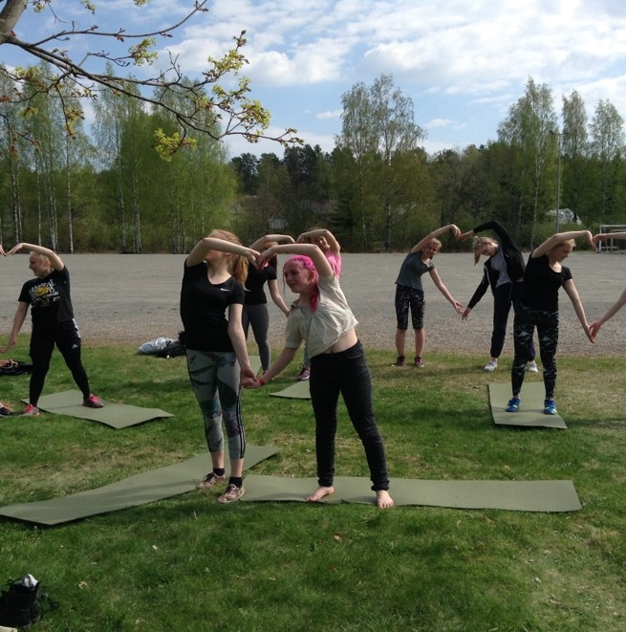
Pygmalion -efektistä → Mitä enemmän opettaja uskoo oppilaan kyvykkyyteen, sitä enemmän hänen opettamiseensa panostetaan.
Pygmalion -efekti perustuu
Robert Rosenthalin sekä Lenore Jacobsonin tekemään tutkimukseen (1965), jossa todettiin opettajien ennakko-odotusten vaikuttavan selkeästi oppilaiden menestykseen.
Ennustuksesta tulee itseään toteuttava -> sitä saa mitä tilaa.
Toimii myös toiseen suuntaan -> golem-efekti -> ns. huonolta oppilaalta odotetaan huonoja tuloksia, arvio oppilaan ”huonoudesta” ei välttämättä perustu oppilaan todelliseen kyvykkyyteen.

Slide 20
Osallisuuden edistäminen
Osallisuus = oppilas pystyy konkreettisesti osallistumaan liikuntaan omista lähtökohdistaan ja pystyy vaikuttamaan itseään koskeviin asioihin.
Oppilaslähtöiset opetusmenetelmät
Huom! Opettajajohtoisuuskin voi edistää osallisuutta (turvalliset rajat).
Oppilaan toimintakykyä vastaavat tehtävät - riittävän haasteellisia ja mahdollistavat onnistumisen
Tehtävät, joissa jokaisella osallistujalla merkittävä rooli , esim. yhteistoiminnalliset tehtävät, pelipaikat.

Slide 21
Opettajan ammattietiikka:

Slide 22
Yhdenvertaisuus
Yhdenvertaisuudella tarkoitetaan sitä, että kaikki ihmiset ovat samanarvoisia riippumatta heidän sukupuolestaan, iästään, etnisestä tai kansallisesta alkuperästään, kansalaisuudestaan, kielestään, uskonnostaan ja vakaumuksestaan, mielipiteestään, vammastaan, terveydentilastaan, seksuaalisesta suuntautumisestaan tai muusta henkilöön liittyvästä syystä.
Oikeudenmukaisessa yhteiskunnassa henkilöön liittyvät tekijät, kuten syntyperä tai ihonväri, eivät saisi vaikuttaa ihmisten mahdollisuuksiin päästä koulutukseen, saada työtä ja erilaisia palveluja - perusoikeudet kuuluvat kaikille.
Suomen perustuslaissa yhdenvertaisuuden periaate viittaa sekä syrjinnän kieltoon että ihmisten yhdenvertaisuuteen lain edessä. Yhdenvertaisuuslaki, rikoslaki, tasa-arvolaki ja työlainsäädäntö tarkentavat syrjinnän kieltoa eri elämänalueilla.

Slide 23
Yhdenvertaisuus ja liikunta
KULTUURI
- kieli, uskonto, kansallisuus
SUKUPUOLET
- kaikki eri sukupuolet, sateenkaariperheet
TYTÖT JA TASA-ARVO
- koulutus, asenteet perheessä ja yhteiskunnassa, ympärileikkaus (Plan)
MIELENTERVEYS
- paniikkihäiriöt, ryhmätilanteiden pelko, oman kehon hyväksymien ongelmat →stigma, kiusaaminen, syrjintä
Tutustukaa omaan aiheeseenne:
hankkikaa tietoa ja
valmistelkaa lyhyt infoisku aiheesta keskustelun pohjaksi.
Miten huomioitava liikunnassa? (tanssi, uinti)
Miten eri liikuntaympäristöissä? (talviliikunta, suunnistus, uinti)
Arviointi?
Millaisia ”elävän elämän live-tilanteita”?

Slide 24
Lähteet:
Aarskog, E. 2021. ’No assessmetn, no learning’: exploring student participation in assessment in Norwegian physical education (PE). Sport, education and society 26(8), 875-888.
Chen, S., Chen, A. & Zhu, X. 2012. Are K-12 learners motivated in physical education: A meta-analysis. Research quarterly for exercise and sport 83(1), 36-48.
Huovinen, T. 2020. Tuki aloitteellisuudelle lisää osallistumista ja liikettä. Liikunta ja tiede, 57, 43-45.
Jaakkola, T., Liukkonen, J. & Sääkslahti, A. (toim.) 2017. Liikuntapedagogiikka. PS-Kustannus.
Jyrhämä, R., Hellström, M., Uusikylä, K. & Kansanen, P. 2016. Opettajan didaktiikka. PS-Kustannus.
Kokkonen, M. 2015. Sukupuoli ja seksuaalinen suuntautuneisuus koululiikunnan kompastuskivinä: kuvaileva kirjallisuuskatsaus. Kasvatus 5, 460-472.
Kujala, T. 2013. Kertomuksia koululiikunnasta – suorittamisesta yhdenvertaisuuteen. Liikunta & Tiede 50 (1), 45–51. Kari, J. 2016. Liikunnallinen elämäntapa syntyy kokemuksellisesti oppien. Liikunta ja tiede, 53(5), 22-26.
Mitchell, D. & Korhonen, J. 2018. 27 tutkitusti toimivaa tapaa opettaa. PS-Kustannus. Mosston, M. & Ashworth, S. 2008 (first online edition). Teaching Physical Education.
Perusopetuksen opetussuunnitelman perusteet 2014.
Shen, B., McCaughtry, N., Martin, J., Fahlman, M., Garn, A. 2012. Urban High-School Girls’ Sense of Relatedness and Engagement in Physical Education. Journal of teaching in physical education 31(3), 231-245.
Siljamäki, M. & Anttila, E. 2021. Developing Future Physical Education Teachers’ Intercultural Competence: The Potential of Intertwinement of Transformative, Embodied, and Critical Approaches. Front. Sports Act. Living 3:765513. doi: 10.3389/fspor.2021.765513
Sääkslahti, A., Koponen, J. & Pietilä, M. 2021. Liikunnan päättöarvioinnin kriteerit. LIITO 4/21, 6-7.
mari.p.kaapa@jyu.fi

